Slide 1
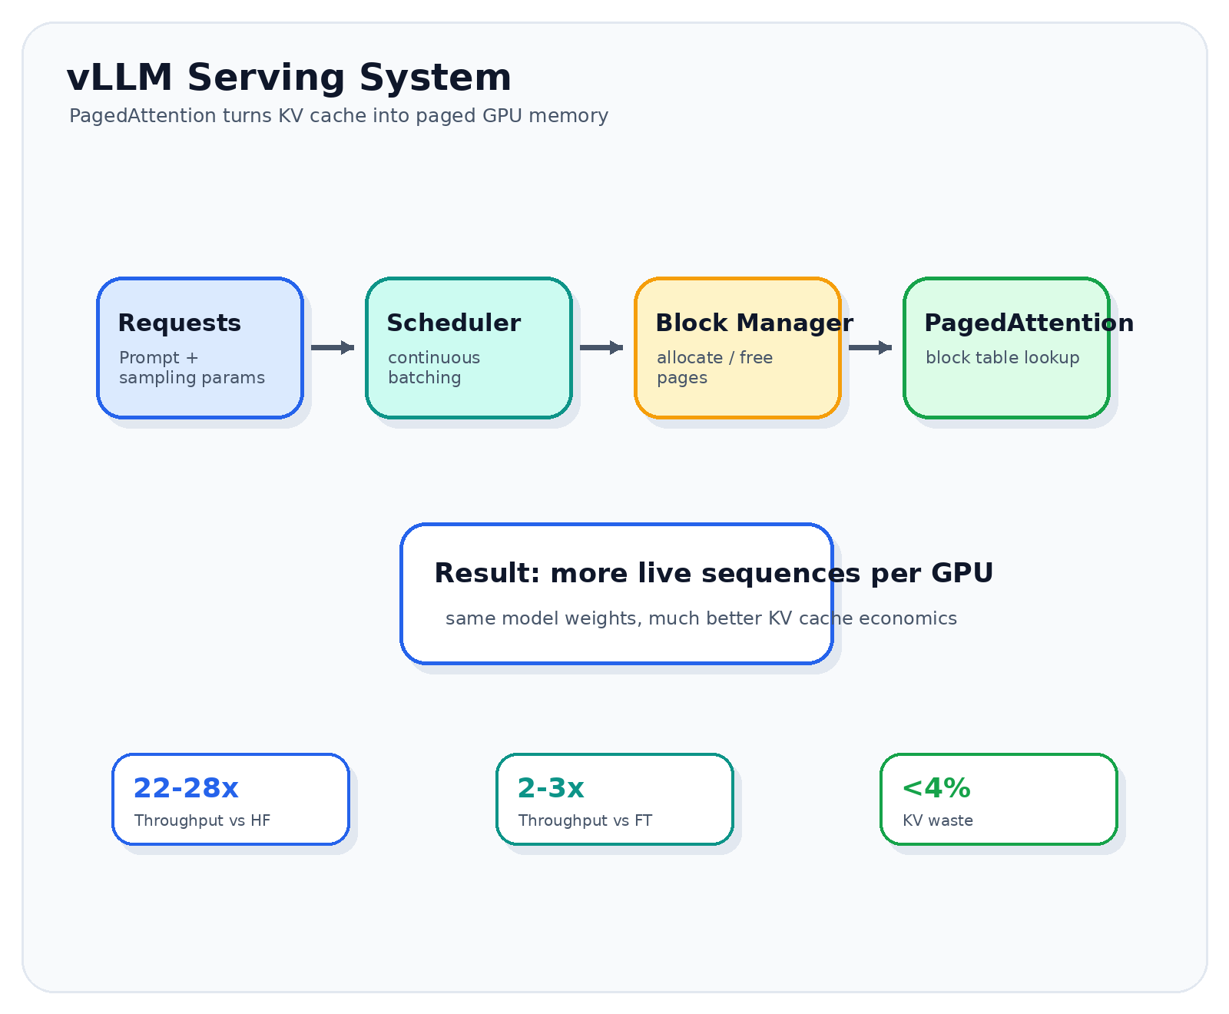
Slide 01 · vLLM / SOSP 2023
vLLM 推理流程及其性能增益可视化分析
基于 PagedAttention 的高吞吐量 LLM 服务系统
核心结论
vLLM 的核心不是改模型结构，而是把 KV Cache 管理做成类似虚拟内存的分页系统。
讲解要点
• 目标场景：多请求并发、变长输入/输出、A100 80GB 服务环境。
• 官方结论：吞吐量相对 HF 约 22-28x，相对 FT 约 2-3x。
• 演讲主线：内存瓶颈 → PagedAttention → 调度闭环 → 性能收益。
Reference: Kwon et al., SOSP 2023；专业术语保留 English。
1/8

Slide 2
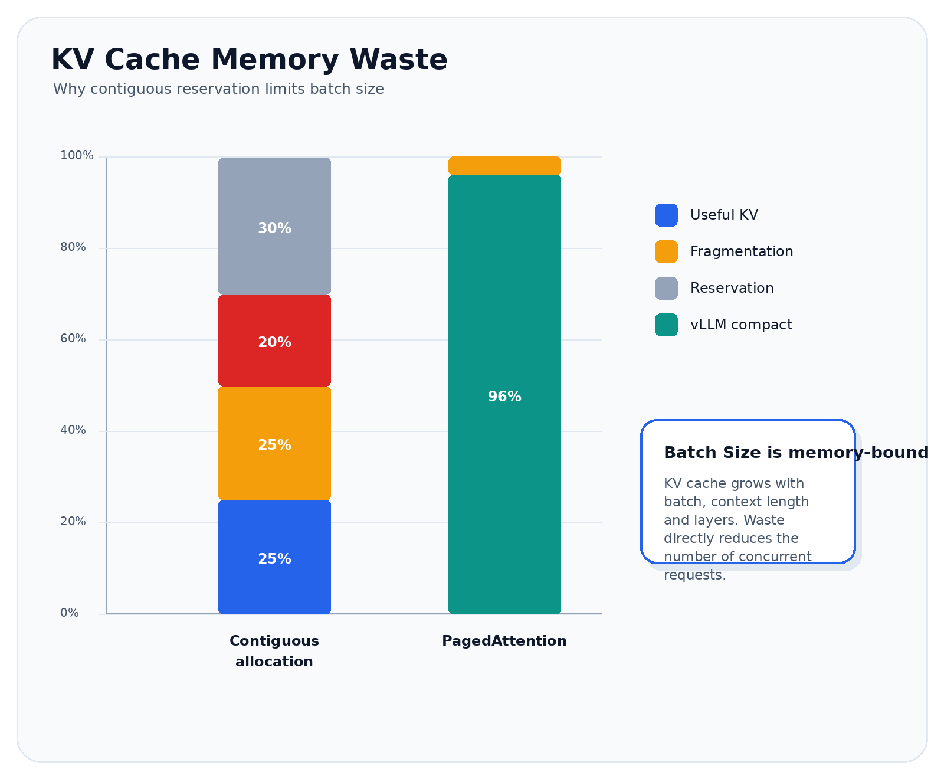
Slide 02 · vLLM / SOSP 2023
背景：LLM 推理中的内存瓶颈
KV Cache 随 batch size 与 sequence length 增长，直接压缩可并发请求数。
核心结论
传统连续预分配把大量显存锁在碎片和预留空间中，导致 batch size 很早触顶。
讲解要点
• 每个请求生成 token 时都追加 Key/Value 张量，显存占用动态增长。
• 传统系统为最坏输出长度预留连续空间，造成 internal/external fragmentation。
• 论文披露传统 KV Cache 管理浪费约 60%-80%，是吞吐瓶颈的根因之一。
左图为堆叠占比示意，用于解释 60%-80% waste 与 <4% waste 的差异。
2/8

Slide 3
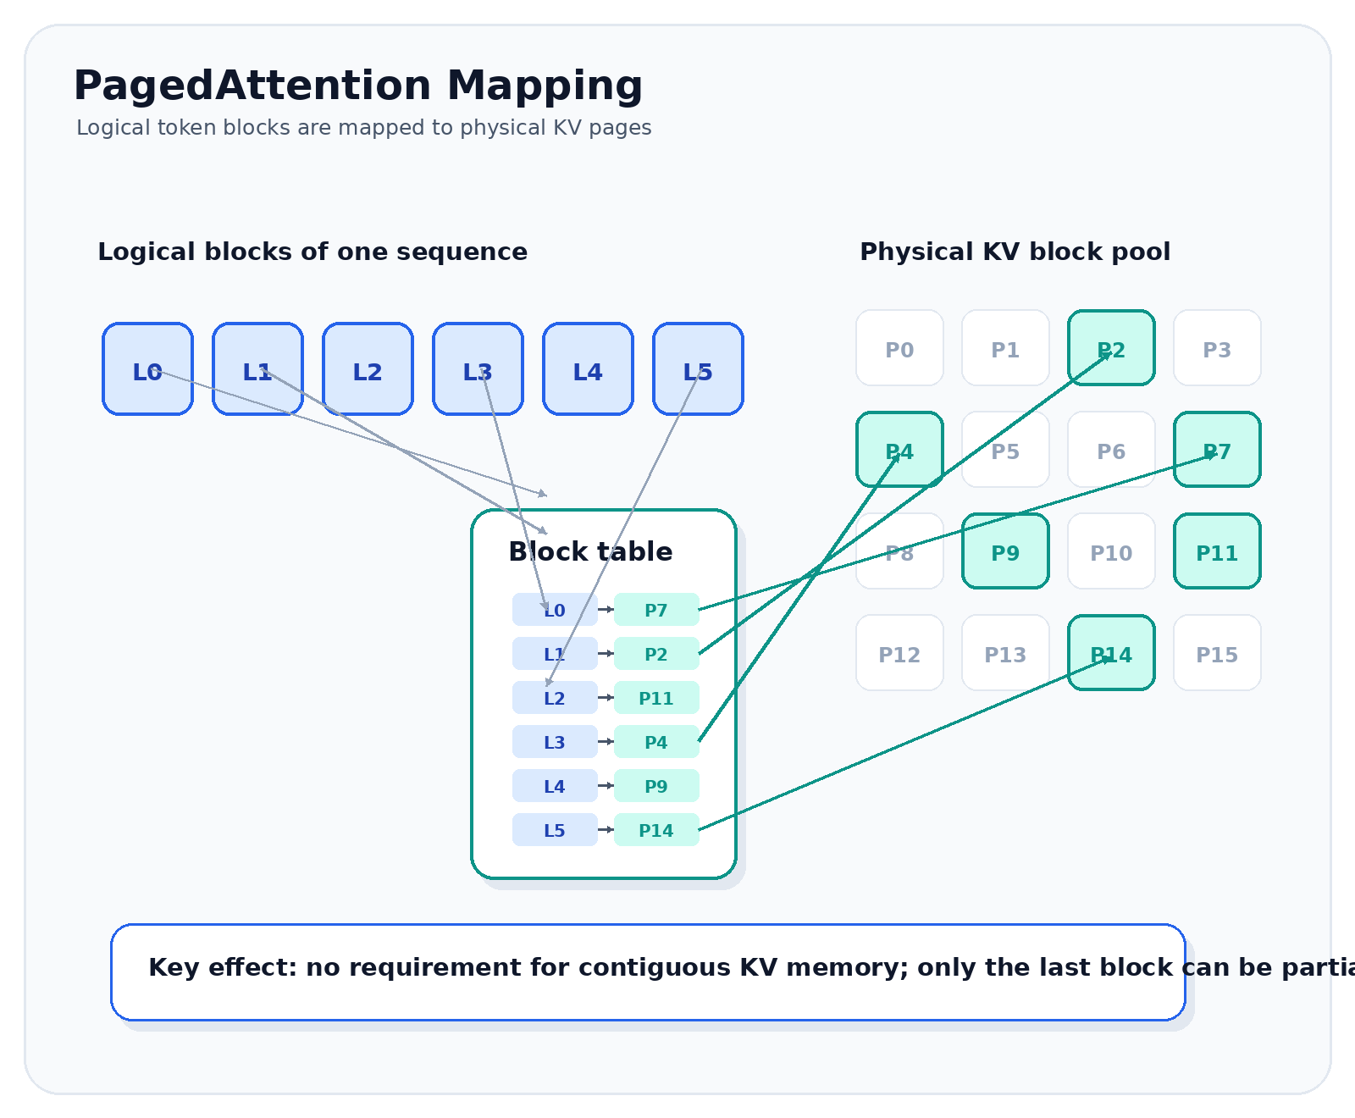
Slide 03 · vLLM / SOSP 2023
核心机制：PagedAttention 原理
逻辑块到物理块的映射，让 KV Cache 不再要求物理连续。
核心结论
PagedAttention 将每个序列的 KV Cache 切成固定大小 block，用 block table 连接逻辑顺序与物理位置。
讲解要点
• Logical blocks 保持模型看到的 token 顺序；physical blocks 可分散在 GPU cache pool。
• 新增 token 只在需要时申请 block，释放请求时可立即回收物理块。
• 浪费只出现在序列末尾未填满的 block，因此实测内存浪费低于 4%。
该机制借鉴 OS virtual memory / paging，但服务对象是 GPU 上的 KV Cache。
3/8

Slide 4
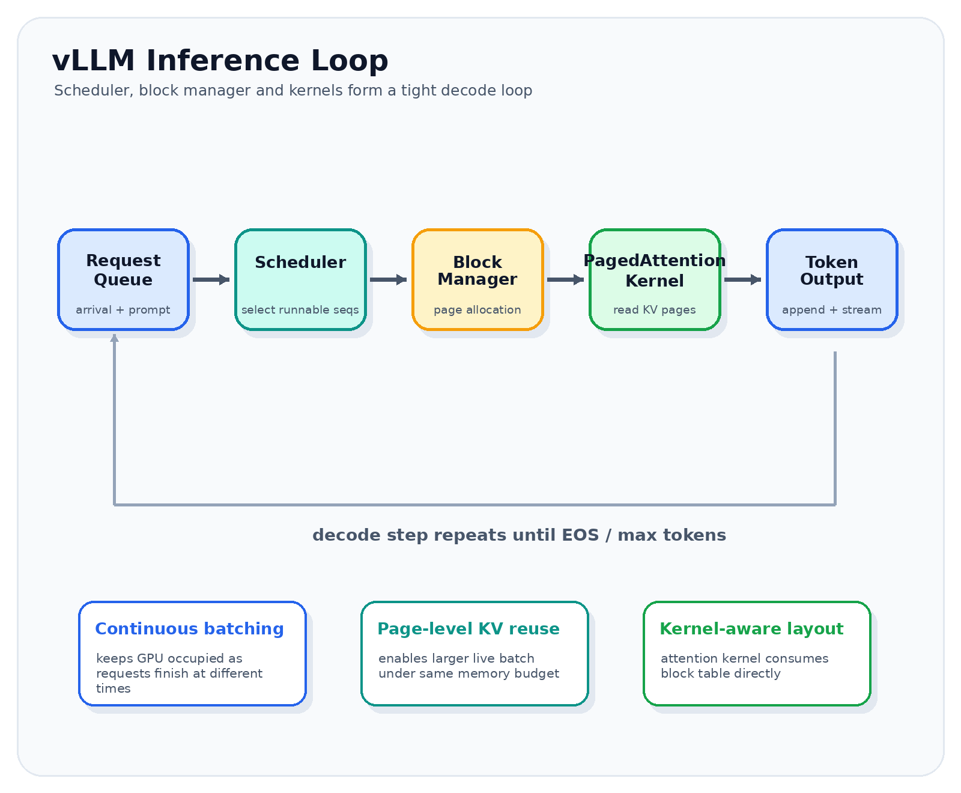
Slide 04 · vLLM / SOSP 2023
vLLM 推理全流程解析
Scheduler、Block Manager 与 PagedAttention kernel 共同构成 decode loop。
核心结论
吞吐提升来自系统级闭环：调度层保持 GPU 忙碌，内存层让更多请求能同时留在 batch 中。
讲解要点
• Scheduler 按可运行状态组织 continuous batching，应对请求长短不一。
• Block Manager 负责 KV block 的分配、回收和 block table 更新。
• PagedAttention kernel 根据映射读取非连续 KV block，避免搬运成连续缓存。
这一页适合用 45 秒讲清楚 vLLM engine 的运行路径。
4/8

Slide 5
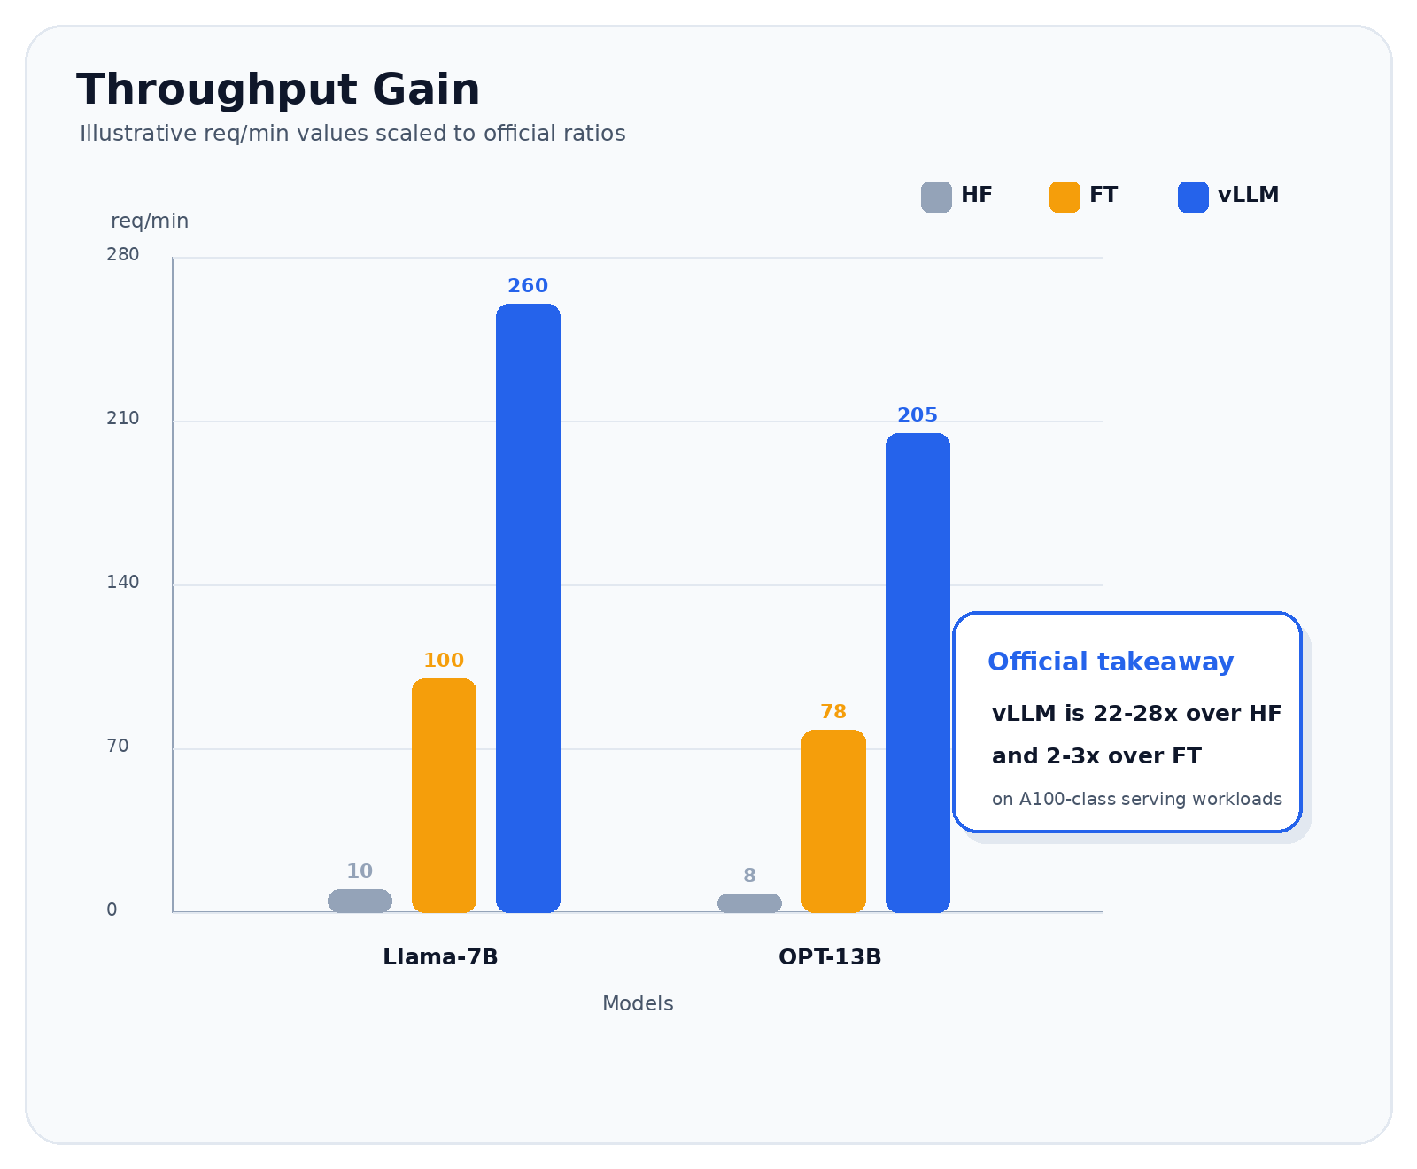
Slide 05 · vLLM / SOSP 2023
性能分析：吞吐量增益
基于官方倍率校准的 req/min 可视化：vLLM 对 HF/FT 均显著领先。
核心结论
vLLM 在 Llama/OPT 等模型上通过更大的有效 batch 获得 20x+ 对 HF、2x+ 对 FT 的吞吐优势。
讲解要点
• HF 基线缺少面向高并发 serving 的细粒度调度与 KV cache 管理。
• FT 具备优化 kernel，但在动态请求与 KV cache 碎片场景下仍受限。
• vLLM 的优势在长序列、大模型、复杂 decoding 策略下更明显。
柱状图为倍率关系可视化，不把示意 req/min 当作论文逐点原始表格。
5/8

Slide 6
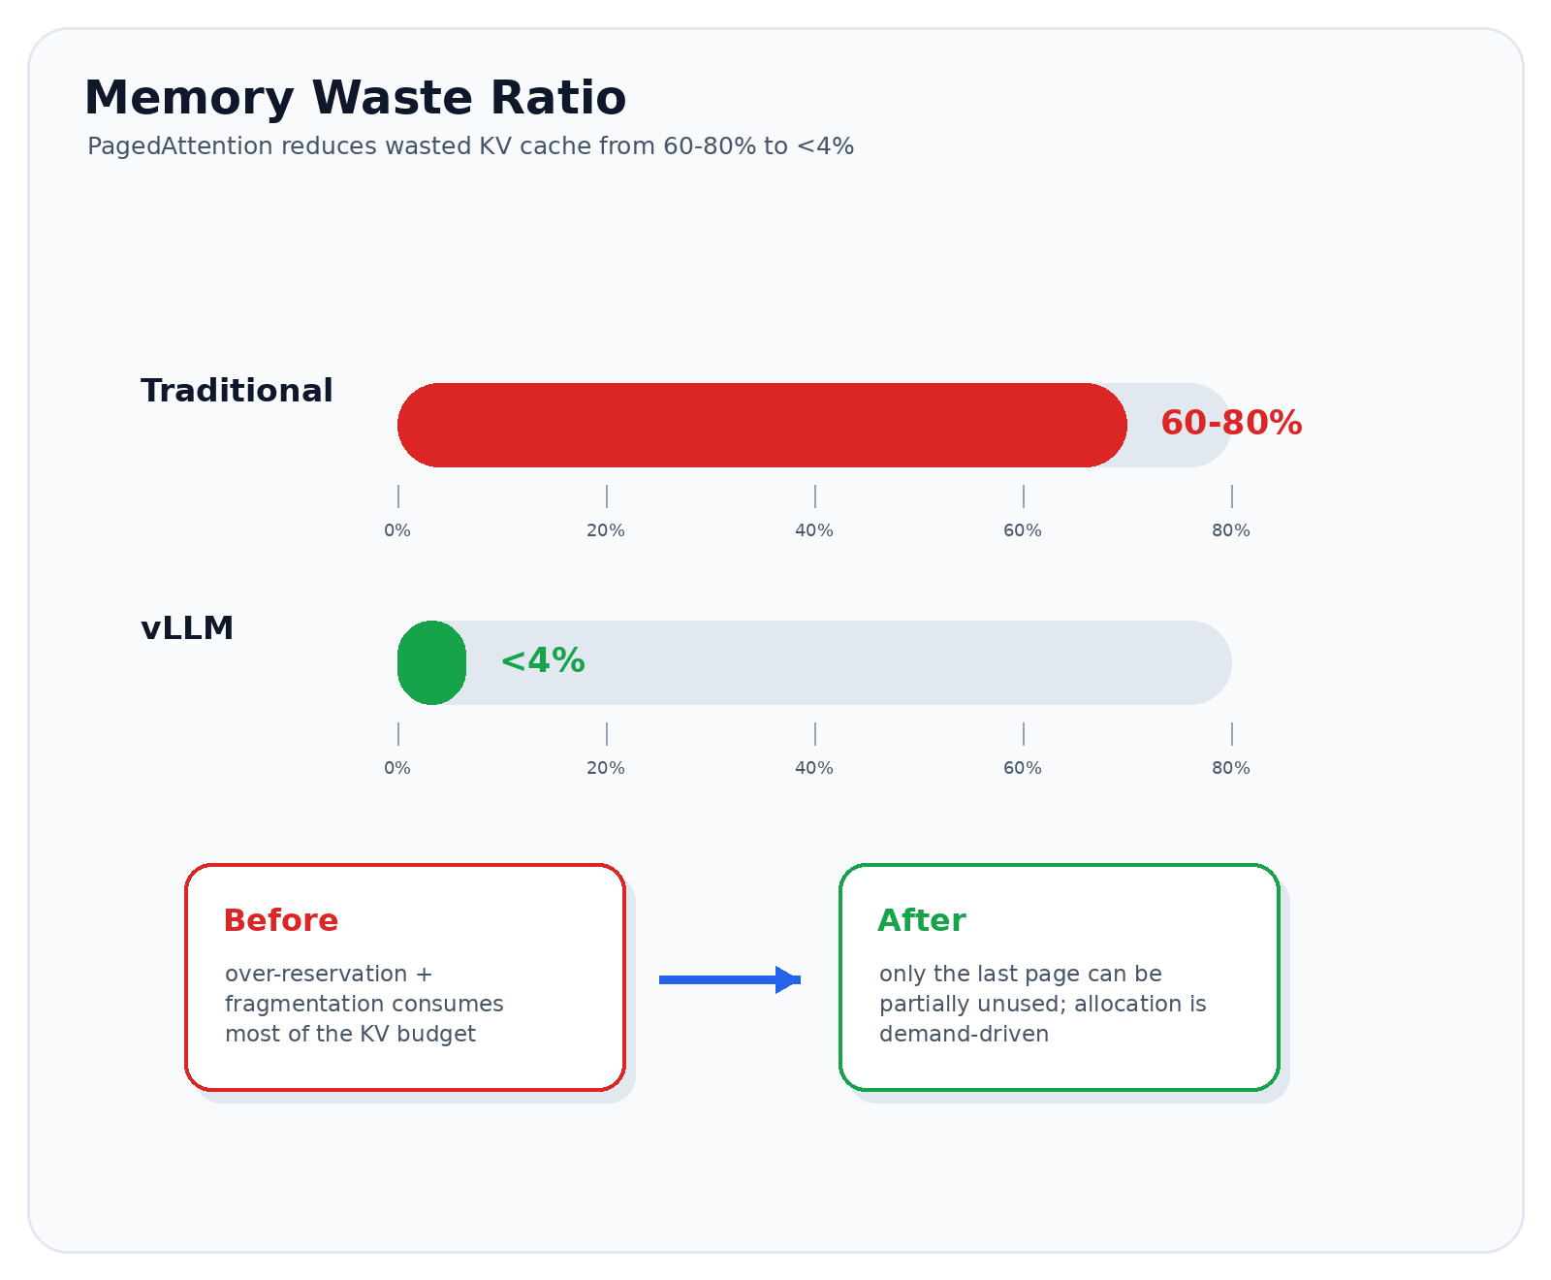
Slide 06 · vLLM / SOSP 2023
性能分析：内存浪费率对比
从 60%-80% 到 <4%：显存利用率改善直接转化为可服务并发数。
核心结论
PagedAttention 的经济性体现在单位 GPU 能容纳更多 live sequences，降低单位请求显存成本。
讲解要点
• 传统系统的浪费主要来自预留空间和碎片化，而非模型权重本身。
• vLLM 的 block 粒度分配使显存容量更接近真实 token 需求。
• 当请求长度高度不均匀时，分页管理比连续分配更稳健。
图中 Traditional 取 70% 作为 60%-80% 区间中位示意；vLLM 标注 <4%。
6/8

Slide 7
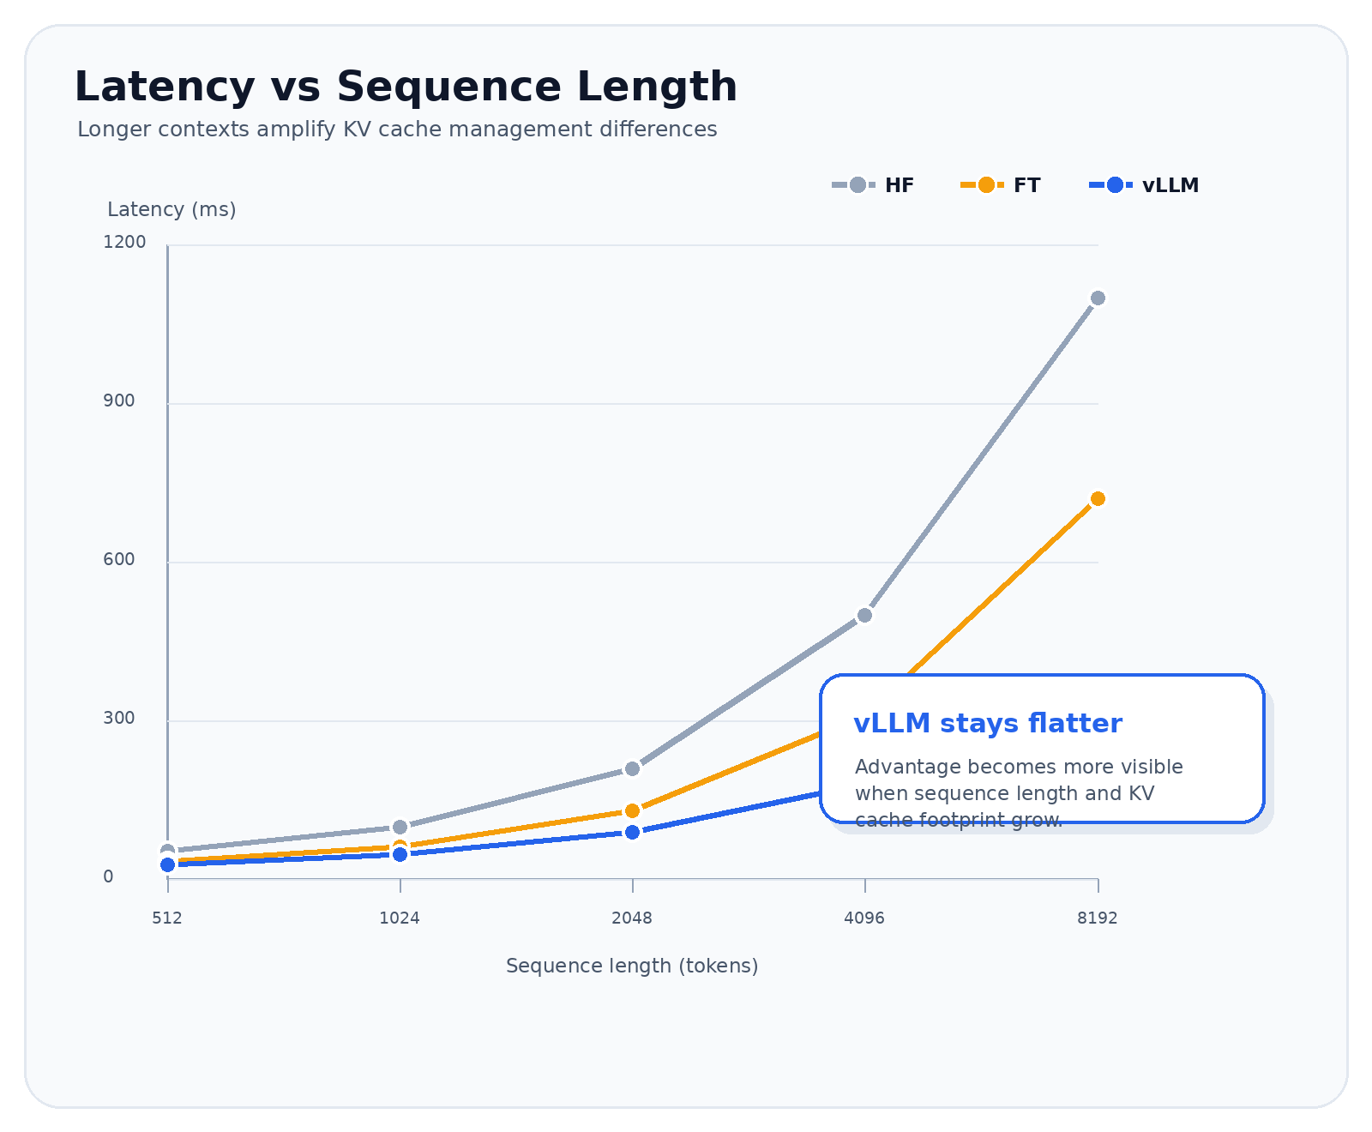
Slide 07 · vLLM / SOSP 2023
性能分析：不同序列长度下的表现
长上下文会放大 KV Cache 管理差异，vLLM 的时延增长更平缓。
核心结论
随着 sequence length 增长，传统系统更快进入内存压力区；vLLM 因分页式 KV 管理保持更稳定的 batch。
讲解要点
• 短序列时计算可能占主导，系统间差异相对收敛。
• 长序列时 KV Cache 占用成为主导，碎片/预留浪费会触发排队与 batch 缩小。
• 论文总结：长序列、大模型、复杂 decoding 下 vLLM 改善更突出。
折线图为趋势示意，用于解释论文结论而非替代原始实验曲线。
7/8

Slide 8
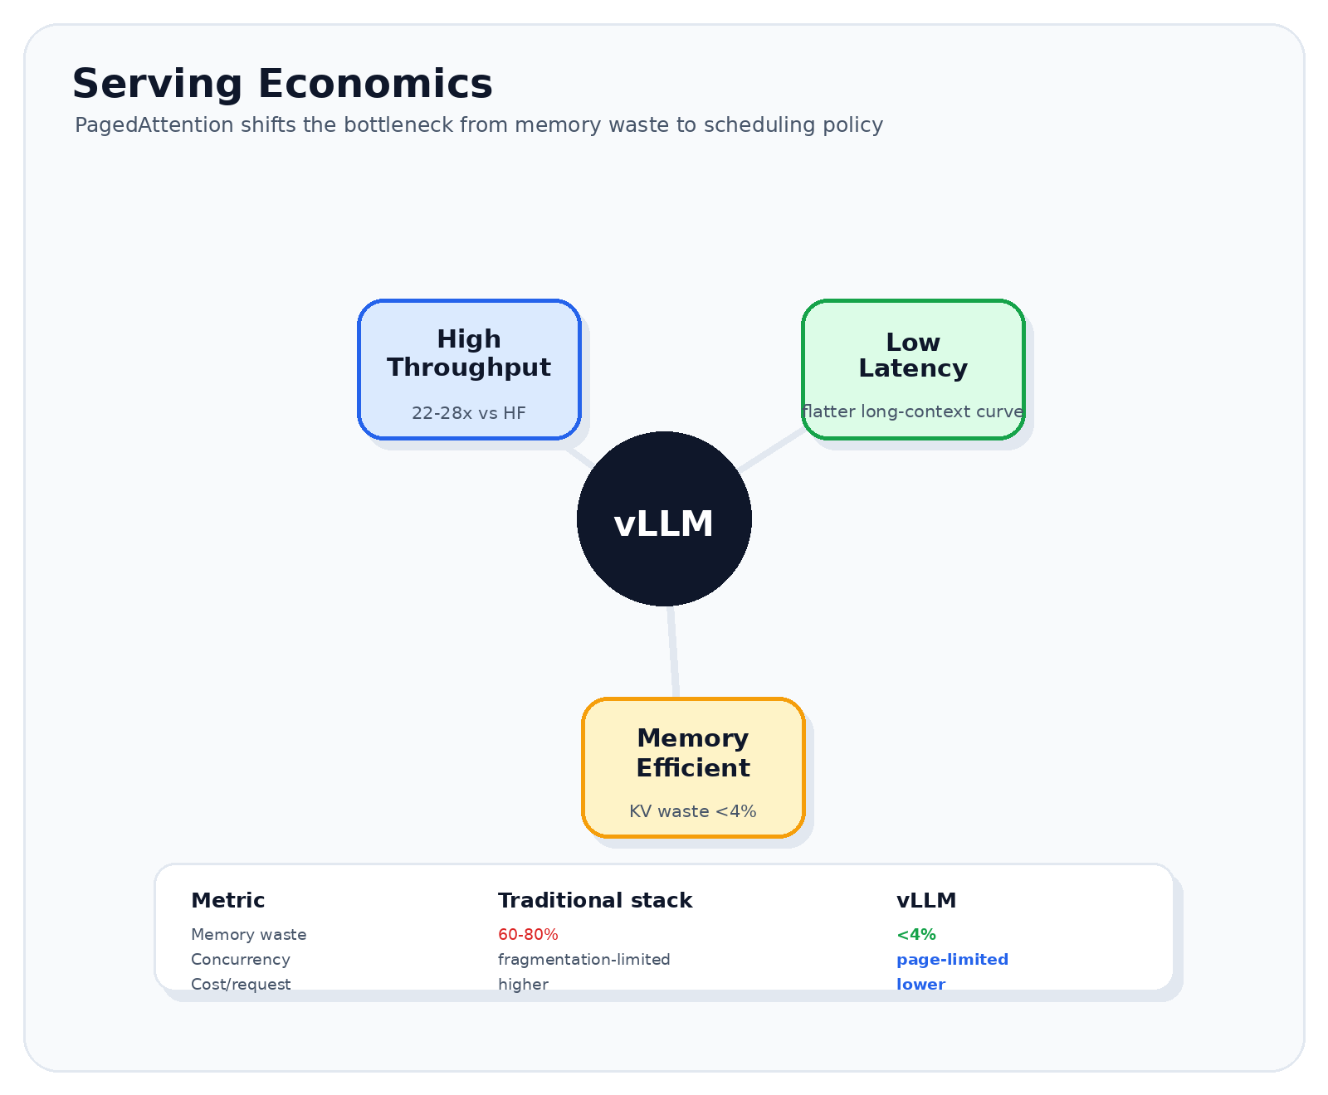
Slide 08 · vLLM / SOSP 2023
结论与应用价值
PagedAttention 改变了 LLM serving 的成本结构：同样 GPU，服务更多请求。
核心结论
vLLM 把不可控的动态 KV Cache 显存问题，重构为可调度、可分页、可回收的系统资源管理问题。
讲解要点
• 对平台方：提升 GPU utilization，降低单位请求成本。
• 对业务方：在高并发与长文本场景下获得更稳定 SLA。
• 对系统设计：LLM 推理优化应同时关注 kernel、scheduler 与 memory manager。
6 分钟收束：vLLM 的价值不是单点优化，而是内存管理与调度的系统化协同。
8/8

